Slide 1

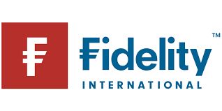

1er décembre 2022
Soirée d’information
Golf de Mont Saint Aignan

Slide 2
SOMMAIRE
SINDEL : Historique et contexte
GENERALI : Taux d’intérêts et fonds en euros
FIDELITY : Perspectives et solutions d’investissements

Slide 3
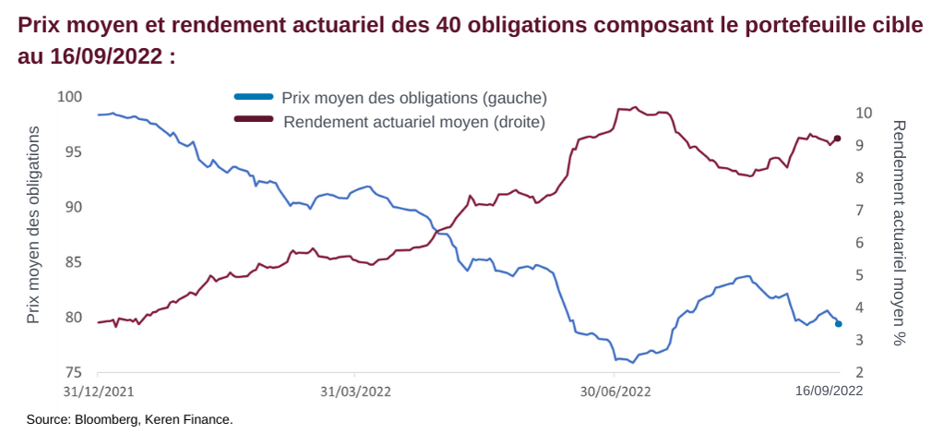
Contexte marché : Un Krach obligataire

Slide 4
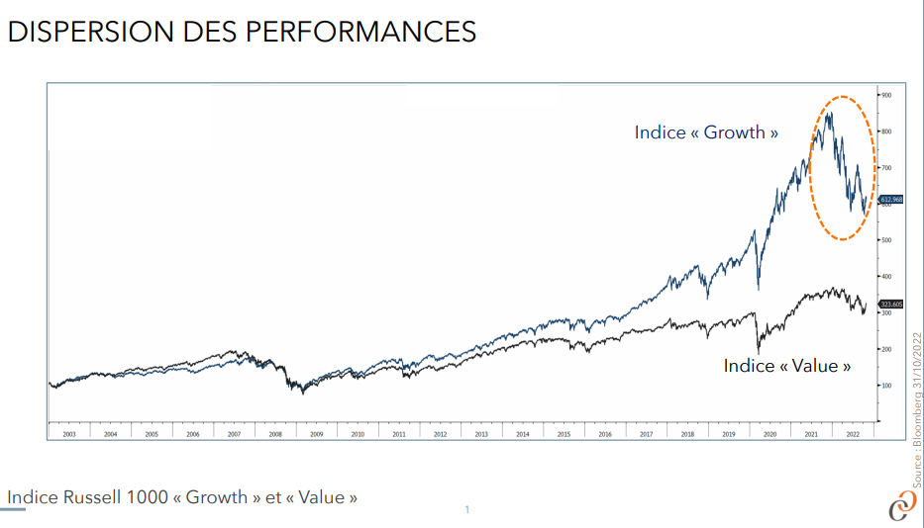
Contexte marchés actions

Slide 5
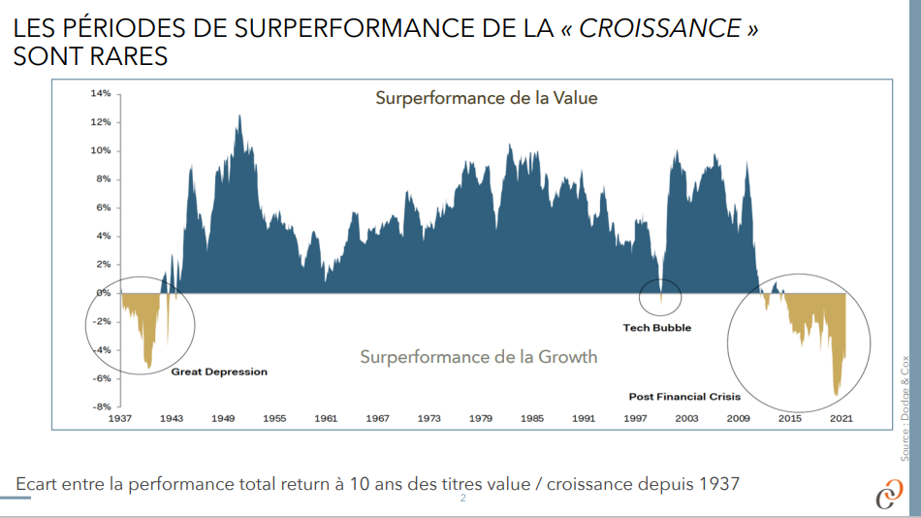

Slide 6
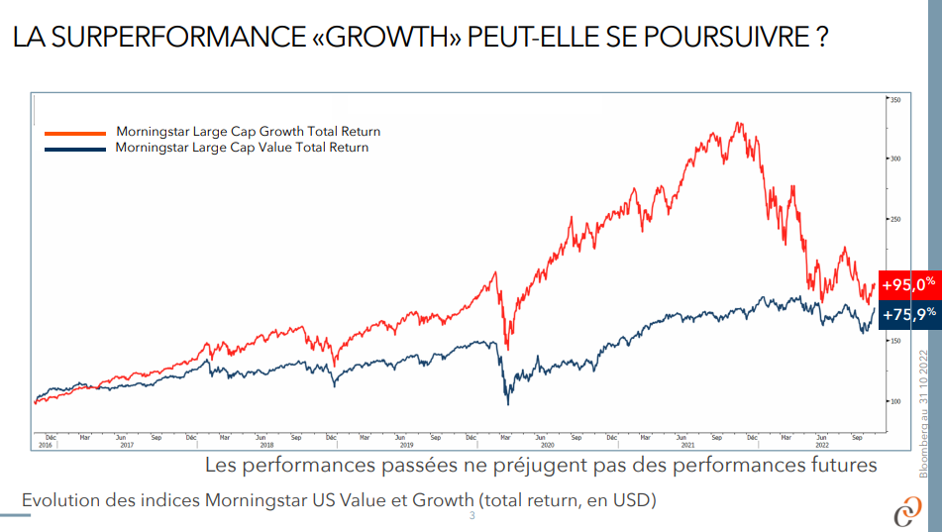

Slide 7
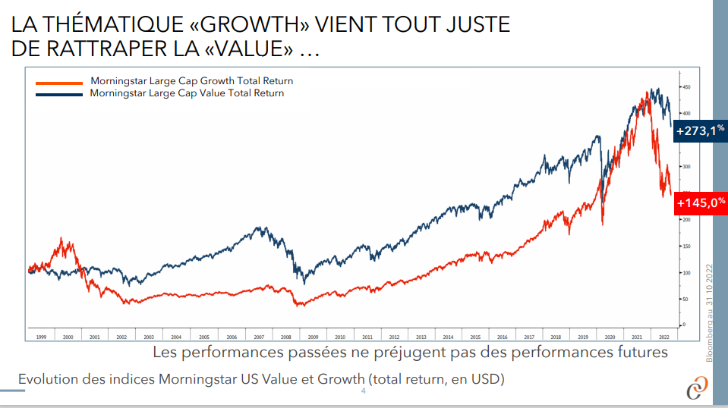

Slide 8
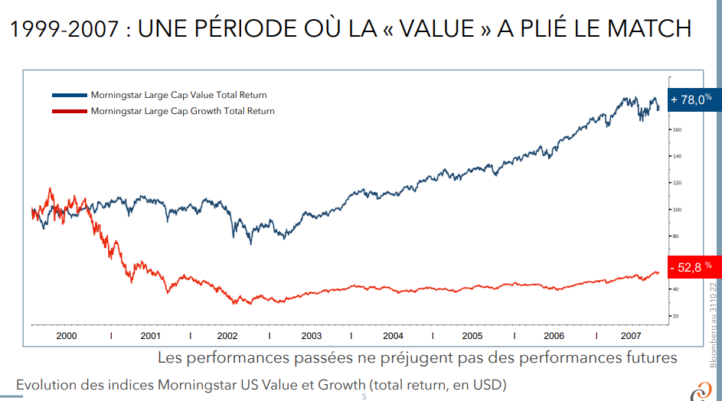

Slide 9
Synthèse
On constate donc Un monde profondément bouleversé par le Covid l’invasion Russe, l’interdépendance des économies et un retour de l’inflation sans parler des enjeux d’avenir de plus en plus urgents en raison de l’aggravation du changement climatique
Mais nous sommes de retour dans un cycle économique plus traditionnel certes avec de nouvelles menaces mais qui offrent également de nouvelles opportunités avec la normalisation des politiques monétaires
1

Slide 10
Intervention de Mr Philippe TAUVEL
Un nouvel environnement
Une offre évolutive et adaptée

Slide 11
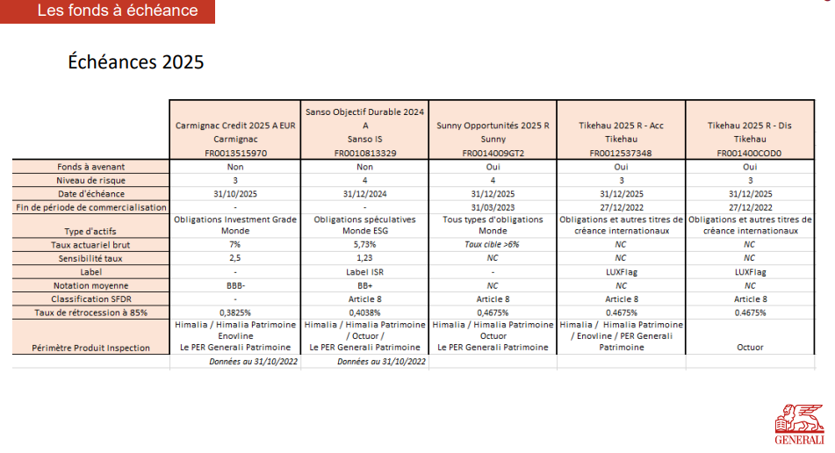

Slide 12
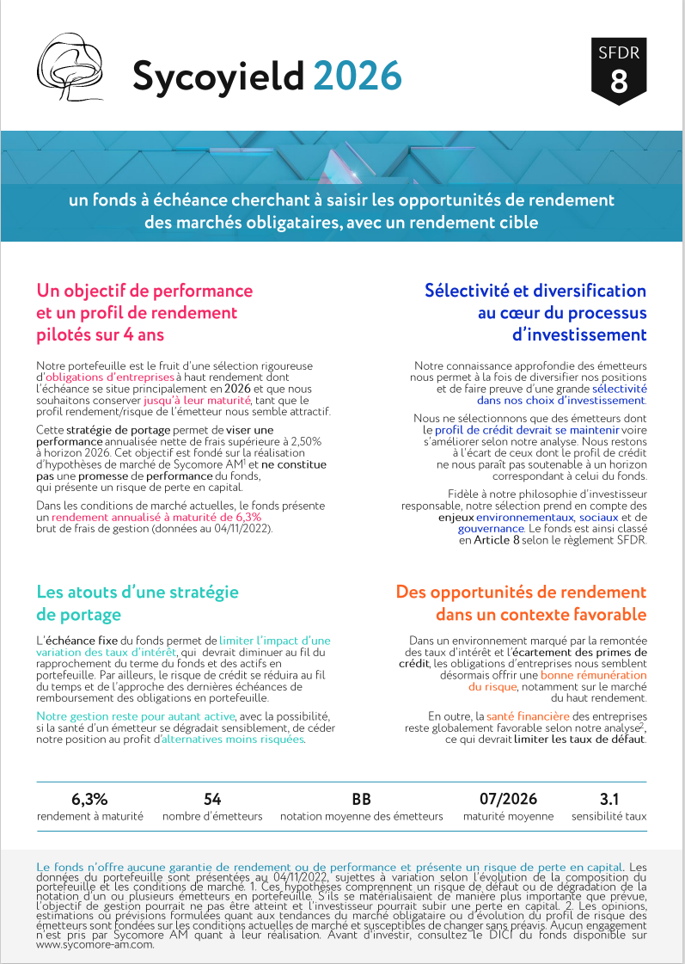

Slide 13
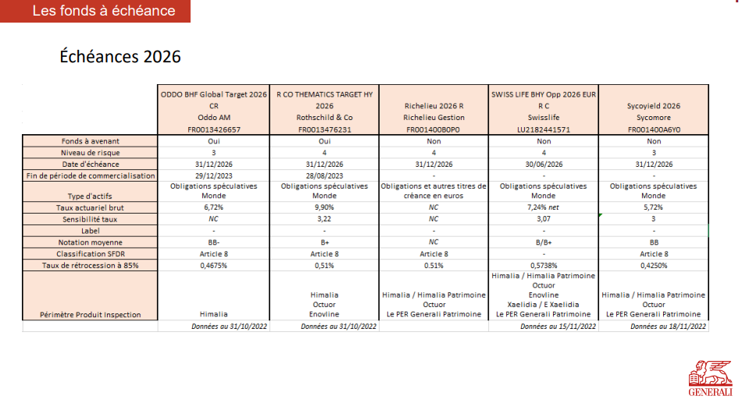

Slide 14
Fidelity International
Novembre 2022
Thomas Roche
Responsable commercial – Distribution

Slide 15
Informations sur les risques
L’attention des investisseurs est attirée sur le fait que ce fonds présente, au regard des attentes de l’Autorité des Marchés Financiers, une communication disproportionnée sur la prise en compte des critères extra-financiers dans sa gestion.
Le fonds met en avant des caractéristiques environnementales et/ou sociales. La priorité accordée par le gérant aux titres de sociétés qui jouissent d’une solide réputation en matière de développement durable peut impacter la performance du fonds de manière favorable ou défavorable par rapport à la performance de produits identiques sans ce même parti pris. Les caractéristiques durables d’un titre peuvent changer avec le temps.
Le fonds fait partie de la famille des fonds durables de Fidelity - un minimum de 70 % des actifs nets du fonds sont investis dans des titres réputés maintenir des caractéristiques durables et des critères ESG supplémentaires s'appliquent, comme décrit plus en détail dans le prospectus.
Le fonds n’offre aucune garantie ou protection relativement à la performance, au capital, à la stabilité de l’actif net ou de la volatilité.
La valeur des investissements et des revenus qui en découlent peut évoluer aussi bien à la hausse qu’à la baisse et les investisseurs sont susceptibles de ne pas récupérer l’intégralité de leur investissement initial.
Aucune référence à des titres spécifiques ne doit être considérée comme une recommandation d’achat ou de vente des titres mentionnés. Ces derniers sont cités uniquement à titre indicatif.
Ce fonds investit dans des marchés étrangers et la valeur des investissements peut être affectée par des évolutions des taux de change.
Les investissements effectués sur les marchés émergents peuvent être plus volatils que ceux des marchés plus développés.
Nous attirons l’attention des investisseurs sur le fait que les opinions exprimées dans ce document peuvent ne plus être d’actualité et qu’il se peut que Fidelity ait déjà modifié ses investissements en conséquence.
Les performances passées ne préjugent pas des performances futures.

Slide 16
Fidelity International

Slide 17



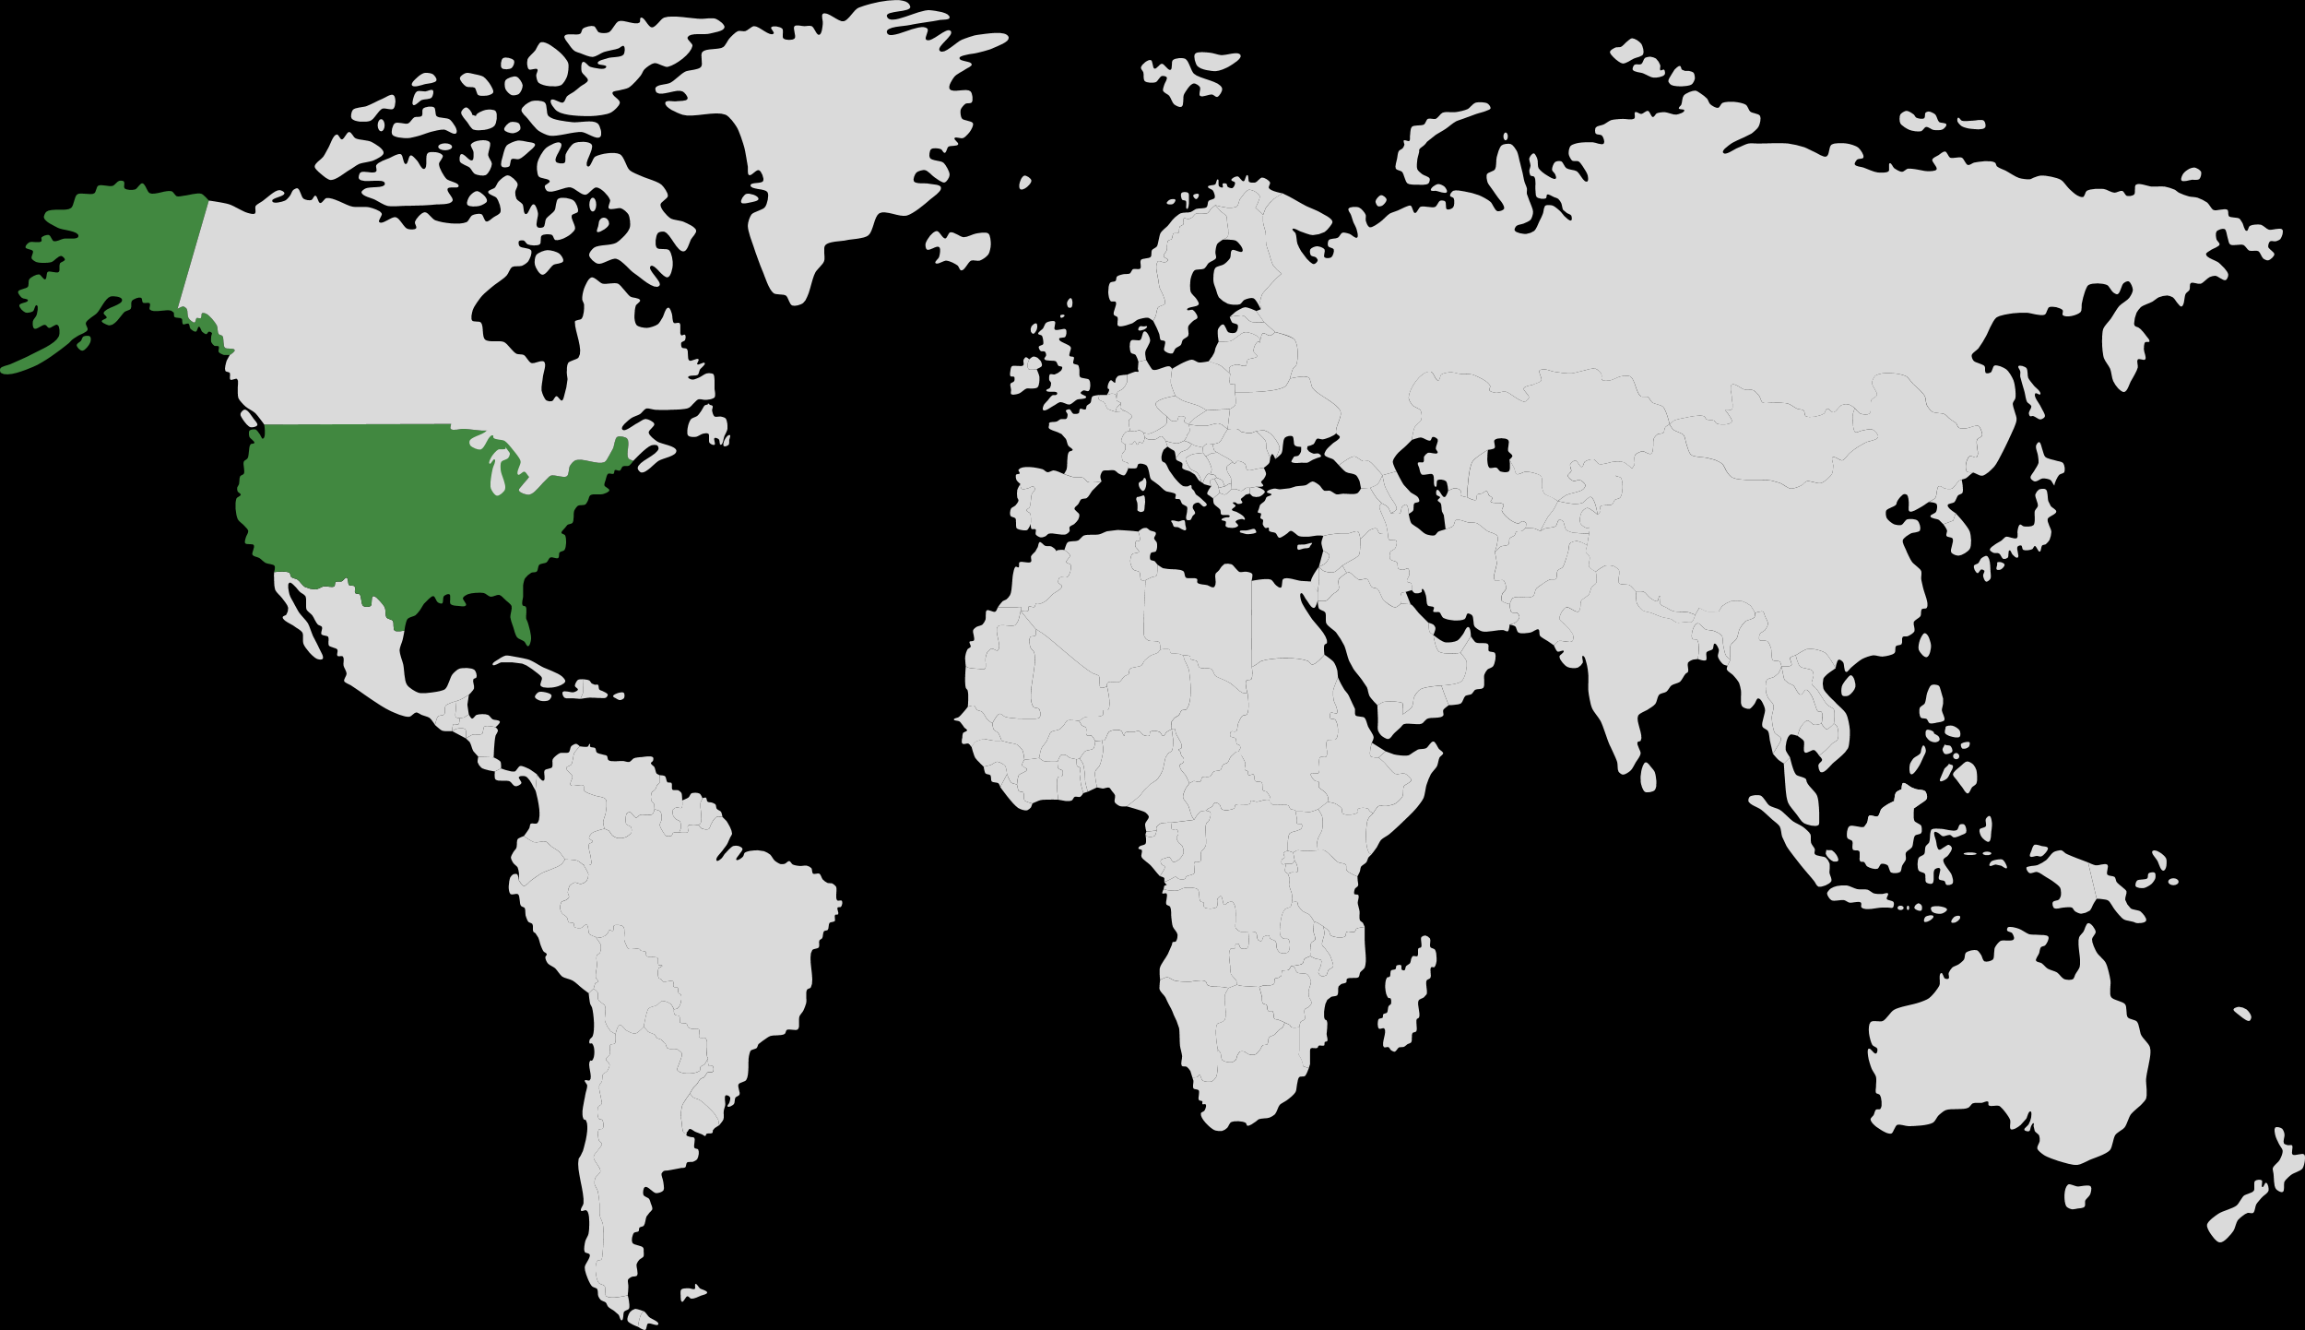
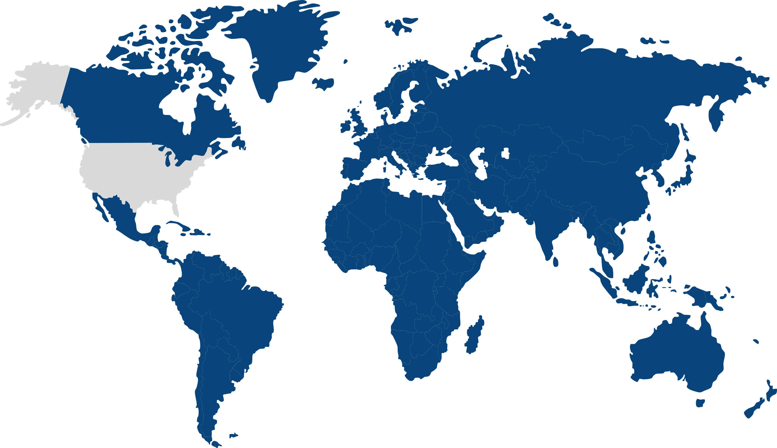
Fidelity International et Fidelity Investments
1946
1969
FMR LLC fondée depuis 1946 par la famille fondatrice, l’équipe dirigeante et autres
Entité opérant aux Etats-Unis
FIL Limited fondée depuis 1969 par la famille fondatrice, l’équipe dirigeante et autres
Entité opérant à l’international, hors Etats-Unis
Encours
$4 300 Mds
Encours
$665 Mds
Source: Fidelity International www.fidelity.fr. Chiffres non audités au 30.06.2022
Source: Fidelity Investments www.fidelity.com. Chiffres non audités au 31.03.2022
FMR LLC
FIL Limited
Notes:
Key Points
Fidelity International is a trading name of FIL Limited. We serve clients across Asia, Europe, the Middle East and South America.
Fidelity Investments is the trading name of FMR LLC, a US company serving clients in North America.
Fidelity International and Fidelity Investments are separate and independent companies that have overlapping ownership interests.
Fidelity Canada (shown in light blue) is an FIL and FMR joint venture.
Previously wholly owned by FMR, Fidelity Canada has been operationally separate since entering the joint venture in December 2015 and comprises Fidelity Investments Canada (FIC), Fidelity Clearing Canada (FCC), and Team Canada, a stand-alone Canadian equity investment team.
We have a common heritage and a common outlook in terms of our singular focus on our clients.
Fidelity International was initially a part of Fidelity Investments, but became wholly independent in 1980. The two companies collaborate on a commercial terms basis, when it is in their clients’ interests to do so – for example in the areas of serving institutional clients, pension funds and company pension schemes this means that the two companies often create a joint service offering across countries. Or that Fidelity International is the exclusive distributor for Fidelity Investments institutional product range outside of North America.
Broadly, we serve all regions globally except for North America; whereas Fidelity Investments covers the USA and Canada. In late 2015, Fidelity International launched a joint venture with Fidelity Investments (FMR) to create a new, Canadian-focused organisation, Fidelity Canada, which remains operationally separate from the rest of Fidelity International.
Think: But wasn’t there another Fidelity? Right…
Feel: Good to get this clarified as well.
Do: Make sure you always refer to Fidelity International when you think there could be a danger of confusion between the US Fidelity Investments and us. Volunteer to explain the difference and relationship to colleagues, clients, friends and family who are confused.

Slide 18


Un leader mondial des services d’investissement
Concevoir ensemble un horizon financier pérenne
Indépendance
Recherche propriétaire
International
Une entreprise privée créée
en 1969, détenue par ses fondateurs et dirigeants avec une vision générationnelle
Une plateforme de recherche propriétaire unique, forgeant
nos propres convictions
sur les entreprises
Un groupe international
implanté à travers
l’Amérique du Nord, l’Europe,
l’Asie, le Moyen-Orient
+ de 2.8 M
Clients
+ 450 professionnels
de l’investissement
Clientèle à travers +40 pays
665 Mds $
Actifs gérés et administrés
180 analystes
Présence dans
27 Pays
Analyse ESG
intégrée
+ de 9 900
Collaborateurs
1. Les professionnels de l’investissement comprennent les gérants de portefeuille, les analystes, les traders, l’équipe de direction et l’équipe de support à la recherche. 2. La majorité des bureaux sont également en charge des ventes et du marketing ainsi que de l’aspect opérationnel. 3. Actifs gérées 813 Mds $ = Encours sous gestion: 610.5 Mds $ + Encours sous administration 202.3 Mds $
Source: Fidelity International. Données au 30.06.2022
Notes:
Gage de stabilité et vision de long terme
Investir pour le compte des clients uniquement
Des convictions fondées sur le réseau propriétaire de recherche
* plus de 400 professionnels¹ de l’investissement
180 analystes sur toutes les classes d’actifs
Une analyse ESG intégrée à la recherche fondamentale globale

Slide 19
Une véritable présence mondiale
8,000
Employés
>25
Pays
>400
Professionnels
de l’investissement
18
Centres
de gestion
Centres de gestion ² | Equipes commerciales – opérationnelles & autres³
Amsterdam | Australia
Dalian | Austria
Frankfurt | Belgium
Gurgaon | Bermuda
Hong Kong | Brazil
London | Canada
Milan | Chile
Mumbai | China
Munich | Denmark
Paris | Finland
São Paulo | France
Shanghai | Germany
Singapore | India
Sydney | Ireland
Taipei | Italy
Tokyo | Japan
Toronto | Luxembourg
 | Netherlands
 | Poland
 | Republic of Korea
 | Singapore
 | Spain
 | Sweden
 | Switzerland
 | Taiwan
 | UK
 | United Arab Emirates
*La majorité des bureaux de gestion assure également des fonctions commerciales ou opérationnelles
Les professionnels de l’investissement incluent les gérants de portefeuille, les analystes, les traders, les directeurs de départements et le support recherche.
Source : Fidelity International, 31.12.2020.

Slide 20
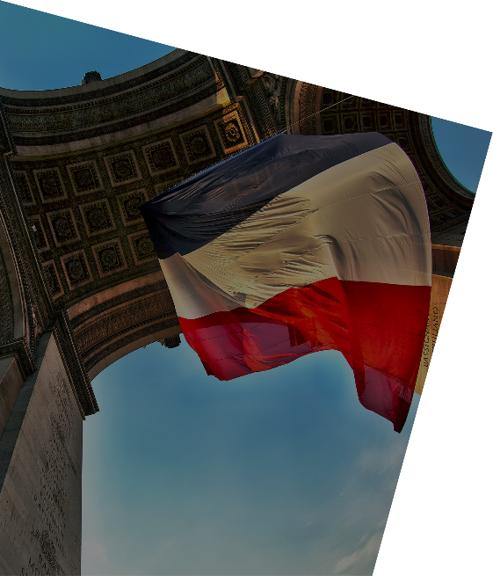
Fidelity en France : la « French touch » des sociétés de gestion internationales
Chiffres clés
12 Mds $ d’encours, à fin mars 2022
Gérés et distribués auprès de nos clients français
Une société
de gestion agréée par l’AMF à Paris
Des gérants basés à Paris,
spécialistes des marchés financiers agissant pour le compte de clients français
ou internationaux.
L’accès à l’expertise de gestion
du groupe au travers de mandats
et de près de 200 fonds.
1994 création de Fidelity en France
~ 200 fonds
enregistrés à la commercialisation, dont 8 fonds éligibles
au PEA, composés de Gestion de SICAV et d’une gamme de FCPE
~ 35 collaborateurs au sein de la société de gestion
1er en France
La notoriété spontanée de Fidelity International par rapport à ses pairs internationaux, d’après une étude réalisée par Broadridge (juin 2022)
Développement d’une offre d’Epargne Retraite & Salariale pour la clientèle française
Source : FIL Gestion, au 31.12.2021.
Notes:
Parler des projets de Fidelity en France

Slide 21

Fidelity Funds (FF) - World Fund
Jeremy Podger
Portfolio Manager
Jamie Harvey
Portfolio Manager
Radhika Surie
Investment Director

Slide 22
Pourquoi Fidelity sur les actions internationales ?
Des équipes de recherche uniques structurées par région et par secteur
16 000 entretiens par an avec les entreprises
95 % de la capitalisation mondiale couverte
A single platform team, cross regions, cross sectors
Consumer
Financials / Real Estate
Health Care
Industrials / Cyclicals
Natural
Resources
& Utilities
TMT
Country Generalists
Shorting
Total
Sustainable Investing
29
6
6
3
8
5
5
2
32
Europe
4
Analysts
16
12
5
14
8
15
4
53
Asia Pac ex-Japan
4
2
1
6
0
4
0
11
Japan
2
2
0
1
2
1
0
6
EMEA & LATAM
7
6
5
6
5
9
1
38
US + Canada
Total
35
28
14
35
20
34
7
4
173*
Total roles (from regional breakdown):
173
Technical & Quant Analyst
3
Total Analyst Headcount:
176
Global Sector Research Specialists (based in India & China)
71
Total Research Professional Headcount:
247
Source: Fidelity International as at 31st March 2022. Each region defines the sector teams slightly differently to reflect local dynamics, the table overall is the best global fit to describe all of the roles. For Asia Pac ex- Japan, Industrials is included under Cyclicals, Telecoms is included under Utilities. Where analysts cover more than one sector they may appear in more than one box. TMT stands for Telecommunications, Media and Technology. Fidelity Canada analysts cover both US and Canadian markets. *Total team size regional breakdown includes shorting. Data is unaudited.
Notes:
Linked to this is the strength of Fidelity’s global propriety research network—with analysts based in Europe, North America, and Asia—and combination of experienced career analysts covering the sector along with the fresh perspectives provided by our analyst rotation policy across sectors. This means companies across the whole sector receive consistent analyst coverage, unlike at many rival firms which may focus more on big names to the exclusion of smaller, lesser known stocks. This ties in with Hyun Ho’s bias towards investing in mid and small cap names, where he generally see better long term growth opportunities and M&A potential in comparison with large and mega cap names; over his tenure substantial alpha has been generated from investments in companies which have later been bought out (LinkedIn, RedHat, etc), and where our global research base allows him to take a global approach to investing in the sector. The fund has more exposure to opportunities outside the US than many rivals, and our research has been very good at spotting emerging trends like China’s drive for technological self-sufficiency and the strength of certain Chinese businesses in areas like ecommerce and payments.

Slide 23
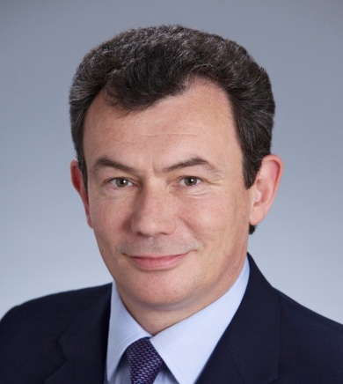
Jeremy Podger – Gérant de Portefeuille
1987
1992
1996
2003
2012
Saudi
International Bank
Gérant de fonds d’actions
pan-européennes / internationales
1987 - 1992
Mirage
Resources
Gérant de fonds
d’actions internationales
1992 - 1996
Investec
Gérant de
portefeuille, actions internationales
1996 - 2003
Threadneedle
Responsable gestion actions
internationales et gérant
2003 - 2012
Fidelity
International
Gérant de portefeuille, actions internationales
2012 - Aujourd'hui
Global Special Sits.
Mars 2012 – Aujourd'hui
World
Juin 2014 – Aujourd'hui
Global
Nov. 2014 – Aujourd'hui
Jeremy Podger
Gérant de portefeuille
Basé à : Londres
Années d’expérience en gestion d'actifs : 34
Formation :
Université de Cambridge
Source : Fidelity International, 30 septembrei 2022.

Slide 24
Historique de performances de Jérémy Podger – au 31 Octobre 2022
Outperformance of global indices and peers over a long industry tenure
Investec Global Free Enterprise
Threadneedle Global Select
Ann. Net Excess Return vs. MSCI ACWI: 4.4%
Ann. Net Excess Return vs. MSCI World: 4.5%
Ann. Net Excess Return vs. Sector Avg.: 5.9%
% of Peers Beaten: 91%
Ann. Net Excess Return vs. MSCI ACWI: 0.8%
Ann. Net Excess Return vs. MSCI World: 2.1%
Ann. Net Excess Return vs. Sector Average: 1.5%
% of Peers Beaten: 67%
9.8% p.a.
7.9% p.a.
7.6% p.a.
6.4% p.a.
Fidelity Global Special Situations
Ann. Net Excess Return vs. MSCI ACWI: 1.0%
Ann. Net Excess Return vs. MSCI World: 0.5%
Ann. Net Excess Return vs. Sector Average: 3.0%
% of Peers Beaten: 88%
Past performance is not a reliable indicator of future results. Returns may increase or decrease as a result of currency fluctuations. For funds that invest in overseas markets, changes in currency exchange rates may affect the value of an investment.
Source: Morningstar Direct. Basis: bid-bid, net income reinvested at UK basic rate of tax in UK sterling to 31 October 2022. Jeremy Podger's combined track record of Investec Global Strategy I Acc GBP (01 April 1996 – 31 August 2003), Threadneedle Global Select Z Acc GBP (1 September 2003 – 29 February 2012) and Fidelity Global Special Situations W Acc (1 March 2012 onwards). Note that the MSCI ACWI Gross Return (GR) index is used as the Net Return (NR) index does not have sufficient history.
For Professional Investors Only

Slide 25



Caractéristiques du fonds
Un concentré de l’ADN de Fidelity
  GLOBAL
  SÉLECTIF
  NON CONTRAINT
  Une approche globale
  sur les pays développés
  grâce à l’expertise unique des équipes de recherche de Fidelity
  Une gestion active &
  un budget d’active money élevé (supérieur à 75 %)
  qui démontre la forte conviction
  du gérant
  Une sélection de valeurs
  non contrainte
  en termes de style, de secteur,
  de capitalisation
  ou de poids par titre
Une combinaison particulièrement adaptée à l’environnement des actions internationales
Notes:
Fonds global qui investit sur les pays développés
Fonds de forte conviction avec une gestion active
Non contraint par rapport à son indice de réference
Et surtout une structure du portefeuille simple avec 3 poches dynamiques….
25

Slide 26






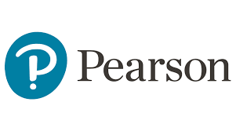




Une allocation dynamique du fonds
Trois poches flexibles pour naviguer dans les différents cycles de marchés
Entreprises
en restructuration
Entreprises
sous valorisées
Entreprises
leaders
Une cible potentielle
d'une fusion ou d’une acquisition
Introduction en bourse ou scission de filiales
Un potentiel d'appréciation significatif
Un catalyseur qui permet une réévaluation de la valeur et une croissance des bénéfices supérieure aux anticipations
Une position dominante dans le secteur et/ou un pouvoir de fixation des prix
Une forte croissance de la société
35 %
35 %
15 %
28 %
30 %
70 %
15 %
35 %
32 %
Fourchette d’exposition indicative
Fourchette d’exposition indicative
Fourchette d’exposition indicative
Sociétés en portefeuille
Sociétés en portefeuille
Sociétés en portefeuille
Une capacité à s’adapter à chaque cycle de marchés
Source : Fidelity International. Catégories d'investissement définies selon la philosophie d’investissement du gérant de portefeuille. La référence à des entreprises ne doit pas être interprétée comme une recommandation d’achat ou de vente. Elle est utilisée à titre d’illustration uniquement. 31 décembre 2020
Notes:
3 poches complémentaires avec des moteurs de performances distincts qui lui permet de s’adapter à chaque cycle de marché….
On se rend compte que ces 3 poches correspondent à des zones géographiques différentes…..
Jeremy Podger s’appuie sur une approche centrée sur les valorisations pour identifier des sociétés affichant un potentiel d’appréciation significative des cours de leur titre. Ce potentiel peut découler d’une valorisation trop faible ou d’un manque de reconnaissance des perspectives de croissance à venir de l’entreprise ou encore des deux à la fois. Le gérant vise trois catégories de sociétés : changement, valeur et marque, chacune offrant des moteurs de performance distincts. Il en résulte un équilibre de style visant à générer des rendements relatifs soutenus dans divers environnements de marché.

Slide 27
Positionnement
Au 31 Octobre 2022
Source: Fidelity International, as at 31 October 2022. Index for comparison is the MSCI World. Continental Europe exposure also includes exposure to Middle East. W.e.f 28 September 2018, MSCI reconstituted the Telecommunications Services sector to Communication Services and included select sub-industries previously included in I.T. and Consumer Discretionary sector. The data is purely representative and holdings in the fund may vary. The comparative index is used for reference only. Holdings can vary from those in the index quoted. Numbers may not sum due to rounding. Market Capitalisation bands are in USD. Fund weight and Relative weight are in percentage terms.
Notes:
Manual
Charting Tool
Charting Tool

Slide 28
Performances du FF World Fund (nettes de frais)
Au 31 Octobre 2022
Données nettes de frais (%) | Depuis le début de l’année | 1 an | 3 ans cumulés | 5 ans cumulés
Fonds | -11.4 | -8.3 | 26.8 | 43.6
Indicateur | -8.0 | -4.5 | 34.9 | 60.5
Les performances passées ne préjugent pas des performances futures. Les performances peuvent évoluer à la hausse comme à la baisse en raison des fluctuations de change. Pour les fonds qui investissent sur des marchés étrangers, la valeur des investissements est susceptible de varier en fonction des fluctuations des taux de change des devises.
Source : Fidelity International, 31 octobre 2022. Toutes les performances de FF World Fund – A ACC Euro sont exprimées en Euros, nettes de frais, de VL à VL, revenus bruts réinvestis et arrondies à une décimale. Indicateur de comparaison : indice MSCI World depuis le 16 juin 2014. Le fonds était géré par rapport au MSCI World Custom Composite (60 % MSCI World ; 40 % MSCI Europe ex UK) entre les 1er janvier 1998 et 11 juin 2014, et par rapport au FTSE World avant cela. Date de lancement du fonds : 6 septembre 1996 Jeremy Podger est le gérant du fonds depuis le : 16 juin 2014. Les positions diffèreront de celles de l'indicateur mentionné. Pour cette raison, l'indicateur de comparaison n'est utilisé qu'à titre de référence uniquement. La somme des chiffres peut ne pas être exacte en raison des arrondis. performances exprimées sans prise en compte des éventuels droits d’entrée.

Slide 30
Ce document ne peut être reproduit ou distribué sans autorisation préalable. Fidelity fournit uniquement des informations sur ses produits et n’émet pas de recommandations d’investissement fondées sur des circonstances spécifiques, ce document ne constitue ni une offre de souscription, ni un conseil personnalisé.
Fidelity International fait référence au groupe de sociétés qui forme la structure globale de gestion de placements qui fournit l'information sur les produits et services dans les juridictions désignées à l'exception de l'Amérique du Nord. Cette information n’est pas destinée et ne peut être utilisée par des résidents au Royaume Uni ou aux Etats-Unis ; Ce document est destiné uniquement aux investisseurs résidant en France.
Sauf cas contraire, toutes les informations communiquées sont celles de Fidelity International, et tous les points de vue exprimés sont ceux de Fidelity International. Fidelity, Fidelity International, le logo Fidelity International ainsi que le symbole F sont des marques déposées de FIL Limited. Actifs et ressources de FIL Limited au 31/12/2018 - Chiffres non audités. Les spécialistes d’investissement inclus à la fois des analystes et associés. Les calculs de performance présentés ne tiennent pas compte des droits d’entrée prélevés lors d’un investissement. Par exemple, si les droits d’entrées prélevés sont de 5.25%, ceci équivaut à réduire le taux de croissance de 6% à 4.9% par an sur une période de 5 ans. Cet exemple représente les droits d’entrée les plus élevés applicables, si les droits d’entrée payés sont inférieurs à 5.25%, l’impact sur la performance totale sera moindre. Nous vous recommandons de vous informer soigneusement avant toute décision d’investissement. Tout investissement doit se faire sur la base du prospectus/document d'information clé (DICI) pour l'investisseur et des rapports annuels ou périodiques actuellement en vigueur, disponibles sur simple demande auprès de FIL Gestion. Fidelity Funds “FF“ est une société d’investissement à capital variable (OPCVM) de droit luxembourgeois , avec différentes classes d’actions. Le présent document a été établi par FIL Gestion, SGP agréée par l'AMF sous le N°GP03-004, 21 Avenue Kléber, 75016 Paris. GLEMUS2867-0919. PM 2788.

